Slide 1
Cours 1 :
Matière
  États de la matière et composition des mélanges
  Structure de la matière (notions d'atome, de molécule, d’élément, d'ion)
  Configuration électronique, couche de valence, règle de l'octet, classification périodique, électronégativité
Liaisons chimiques, formules moléculaires
  M/X, structure plane, géométrie, étage d’oxydation,
  Définitions des oxydes acides et basiques ainsi que des sels,
Dissociation
  Électrolytes forts et faibles

Slide 2

concentre-chimie.unamur.be
didactique.chimie@unamur.be

Slide 3
a) l’eau de mer filtrée est un corps pur
X
b) l’eau est un corps simple
X
v
c) 2 mg de NaCl ajoutés à 1 L d’H₂O forment
un mélange homogène
X
d) 200 g de NaCl ajoutés à 10 mL d’H₂O forment
un mélange homogène
v
e) l’air est un mélange gazeux
v
f) le diamant est un corps simple
PLAN
États de la matière et composition des mélanges

Slide 4
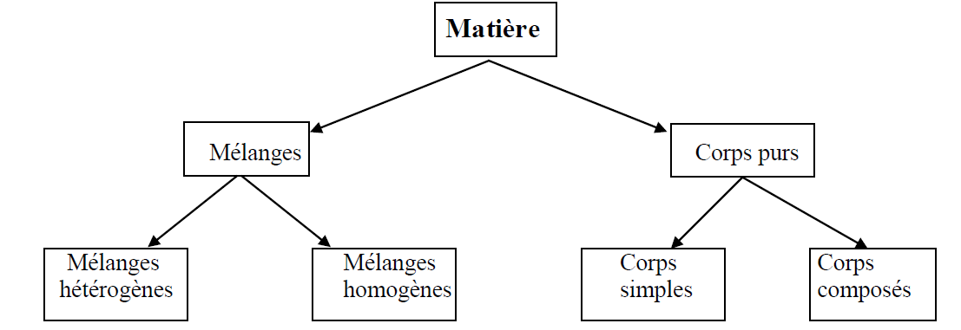
l’eau de mer
l’eau de mer filtrée
diamant
l’eau
l’air
États de la matière et composition des mélanges

Slide 5
Cours 1 :
Matière
  États de la matière et composition des mélanges
  Structure de la matière (notions d'atome, de molécule, d’élément, d'ion)
  Configuration électronique, couche de valence, règle de l'octet, classification périodique, électronégativité
Liaisons chimiques, formules moléculaires
  M/X, structure plane, géométrie, étage d’oxydation,
  Définitions des oxydes acides et basiques ainsi que des sels,
Dissociation
  Électrolytes forts et faibles

Slide 6
35
Cl ⁻
17
a) un anion, dérivant du Cl auquel on a retiré un e-
X
v
b) un anion, dérivant du Cl auquel on a ajouté un e-
c) un anion composé de 17 électrons et 17 protons
X
v
d) un anion composé de 18 électrons et 17 protons
e) un anion composé de 17 protons et 18 neutrons
v
Structure de la matière

Slide 7
Particules sub-atomiques
 | Masse (kg) | Charge | Diamètre (m)
Proton (p⁺) | 1,67262 10⁻²⁷ | + e * | 10⁻¹⁵
Neutron (n⁰) | 1,67493 10⁻²⁷ | 0 | 10⁻¹⁵
Electron (e⁻) | 9,10939 10⁻³¹ | - e | -
* e (charge élémentaire) vaut 1,60218 10⁻¹⁹ coulombs
m_{p} ₌ 1,67 10⁻²⁷ ₌
m_{e} 9,11 10⁻³¹
0,183 10⁽⁻²⁷⁺³¹⁾ = 0,183 10⁴ = 1830
Structure de la matière

Slide 8
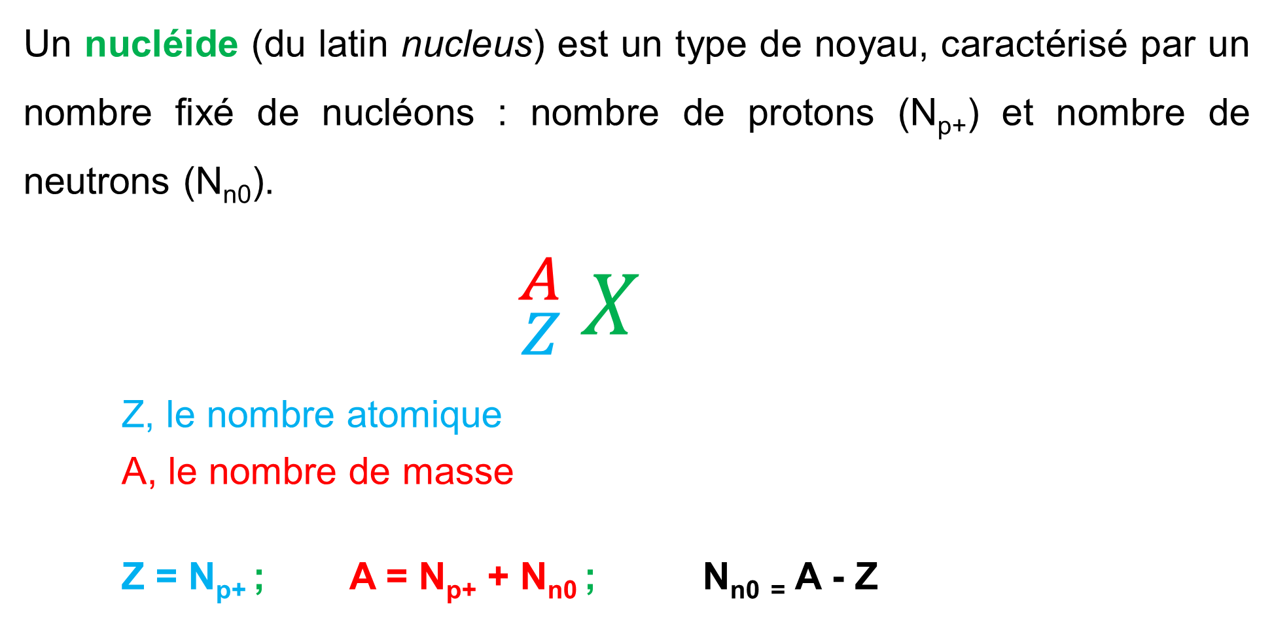
Un nucléide (du latin nucleus) est un type de noyau, caractérisé par un nombre fixé de nucléons : nombre de protons (N_{p+}) et nombre de neutrons (N_{n0}).
${}_{Z}^{A}{ X}$
Z, le nombre atomique
A, le nombre de masse
Z = N_{p+} ; A = N_{p+} + N_{n0} ; N_{n0} ₌ A - Z
Structure de la matière

Slide 9
Cours 1 :
Matière
  États de la matière et composition des mélanges
  Structure de la matière (notions d'atome, de molécule, d’élément, d'ion)
  Configuration électronique, couche de valence, règle de l'octet, classification périodique, électronégativité
Liaisons chimiques, formules moléculaires
  M/X, structure plane, géométrie, étage d’oxydation,
  Définitions des oxydes acides et basiques ainsi que des sels,
Dissociation
  Électrolytes forts et faibles

Slide 10
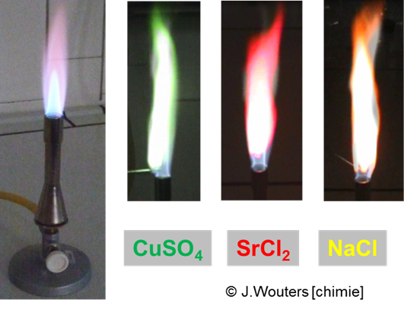
Figure I.5. B) expérience de la flamme effectuée sur différents éléments.

Slide 11
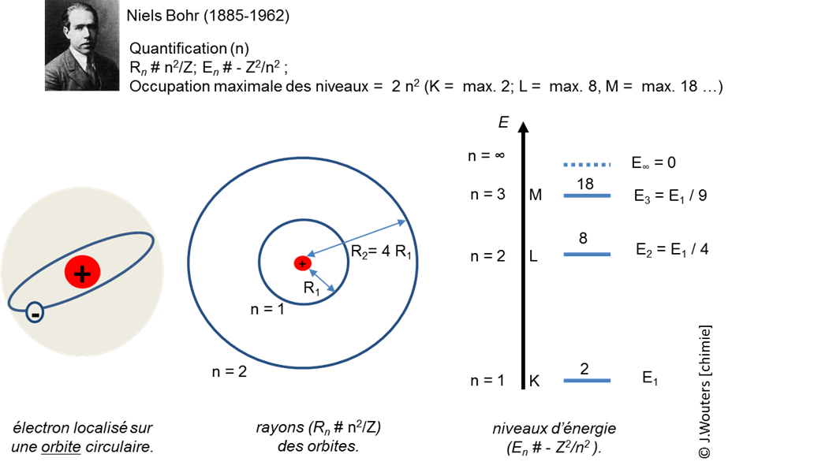
Structure de la matière

Slide 12
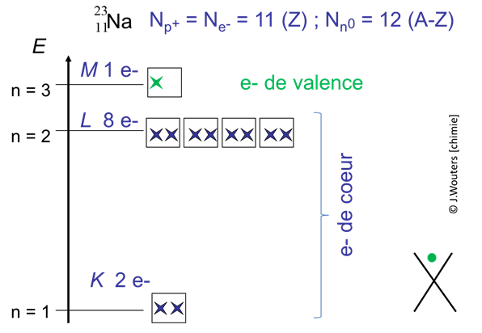
Figure I.8. Illustration de la représentation de Lewis dans le cas du sodium
(Na, Z = 11, A = 23).
Structure de la matière

Slide 13
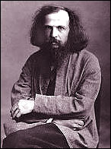
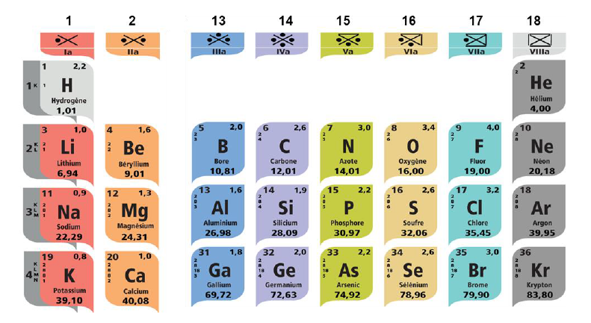
Dimitri Mendeleev (1834-1907)
famille
période
classification périodique

Slide 14
Formation de cations
En
Na⁺
n = 3
(Z) N_{p} (= N_{e} ) = 11
n = 2
Na Na⁺ + 1e⁻ (CATION)
n = 1
Structure de la matière

Slide 15
Formation d’anions
F
En
(Z) N_{p} (= N_{e} ) = 9
n = 3
n = 2
F + 1 e⁻
F ⁻
F
F ⁻
n = 1
Structure de la matière

Slide 16
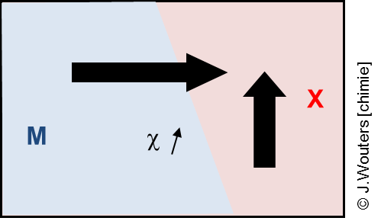
L’électronégativité (EN,χ) caractérise cette double tendance à retenir et céder des électrons externes.
Cs
0,8
H
2,2
C
Cl
3,0
N O
F
4,0
PLAN
Structure de la matière

Slide 17
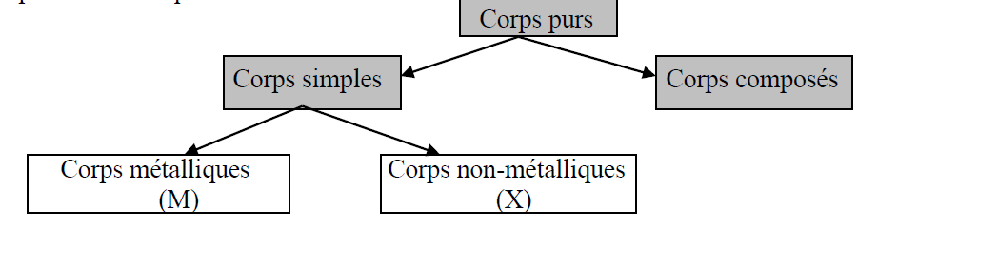
PLAN
classification périodique

Slide 18
Figure I. 18. Evolution de l’électronégativité (échelle de Pauling) au sein du tableau périodique. Cette propriété permet de distinguer les éléments métalliques (M) et non-métalliques (X).
.
PLAN
classification périodique

Slide 19
Cours 1 :
Matière
  États de la matière et composition des mélanges
  Structure de la matière (notions d'atome, de molécule, d’élément, d'ion)
  Configuration électronique, couche de valence, règle de l'octet, classification périodique, électronégativité
Liaisons chimiques, formules moléculaires
  M/X, structure plane, géométrie, étage d’oxydation,
  Définitions des oxydes acides et basiques ainsi que des sels,
Dissociation
  Électrolytes forts et faibles

Slide 20
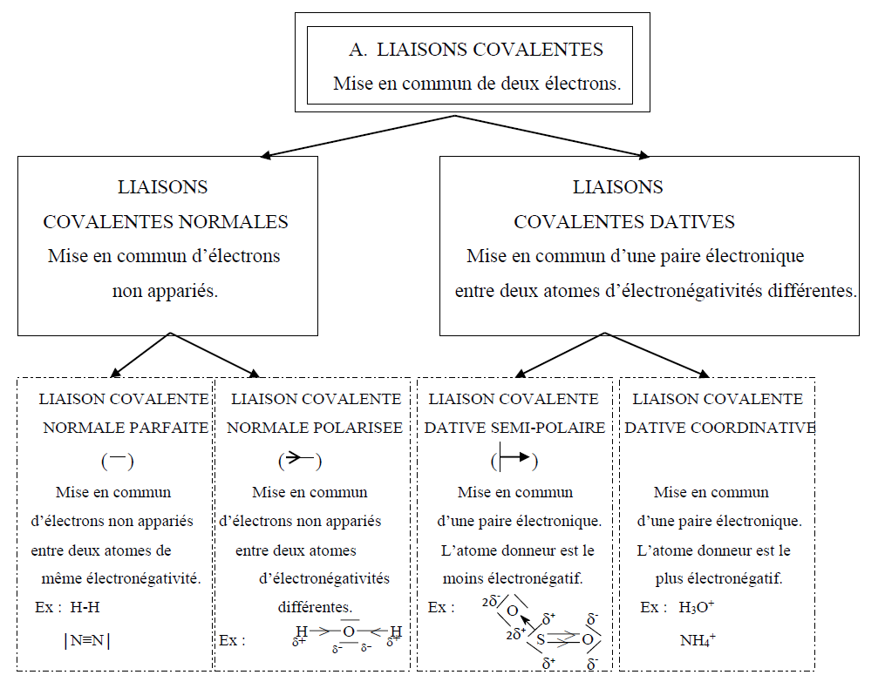
Liaisons chimiques – formules moléculaires

Slide 21
Liaison covalente normale
parfaite polarisée
H₂
H
H
H₂O
H
O
H
N₂
Liaisons chimiques – formules moléculaires

Slide 22
Liaison covalente normale
parfaite polarisée
H₂
H
H
H₂O
H
O
H
N₂
Liaison covalente dative
semi-polaire coordinative
H₃O⁺
SO₂
Liaisons chimiques – formules moléculaires

Slide 23
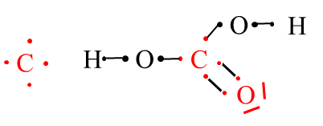
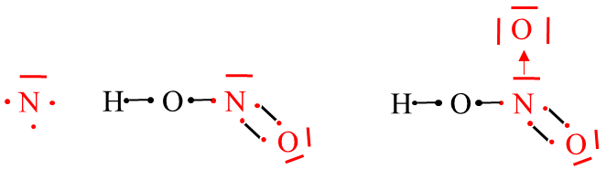
Liaison covalente
normale (parfaite – polarisée)
dative
H₂
H
H
H₂O
H
O
H
Liaisons chimiques – formules moléculaires

Slide 24
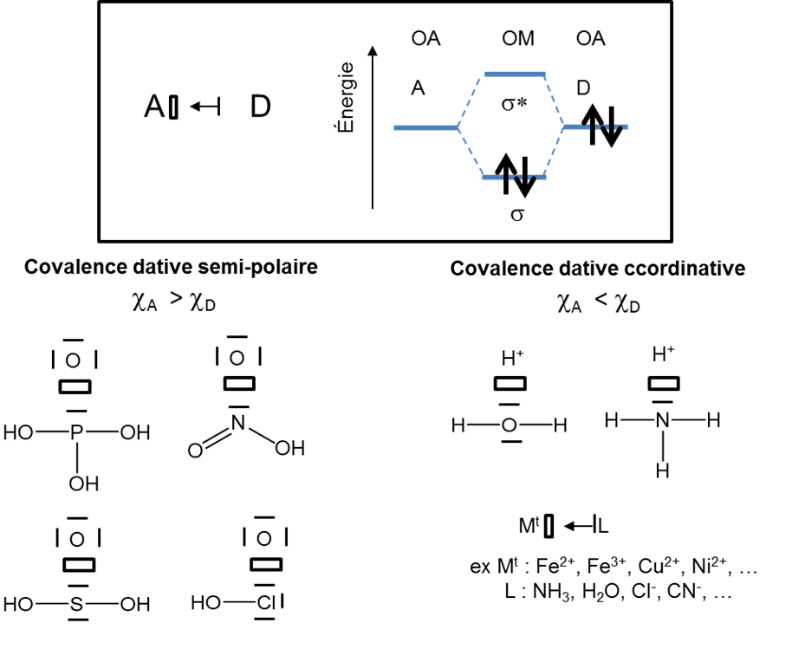
Liaison covalente
normale (parfaite – polarisée)
dative
Liaisons chimiques – formules moléculaires

Slide 25
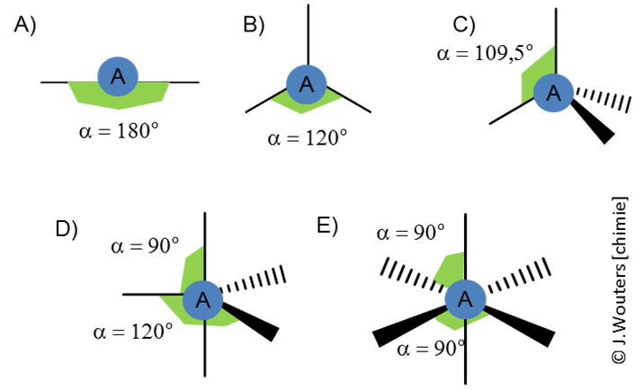
A X_{m} E_{n}
E-E > E-X > X-X
PHET
Figure II.14. Structures-types en fonction du nombre de paires électroniques (m + n). A : 2 paires électroniques, B : 3 paires, C : 4 paires, D : 5 paires, E : 6 paires.
Liaisons chimiques – formules moléculaires

Slide 26
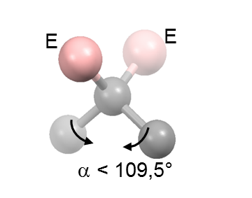
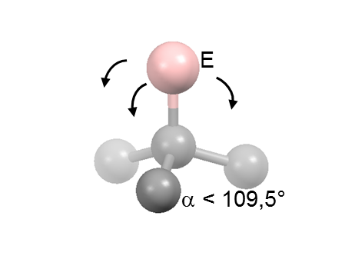
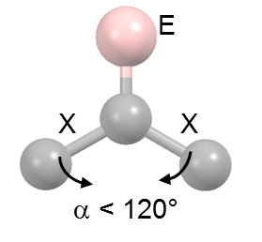
Liaison covalente normale
parfaite polarisée
H₂
H
H
H₂O
H
O
H
N₂
Liaison covalente dative
semi-polaire coordinative
SO₂
H₃O⁺
Liaisons chimiques – formules moléculaires

Slide 27
Exemples de géométries moléculaires
Type | Géométrie | Structure spatiale | Exemples
AX₄ | Tétraèdre |  | CH_{4,} NH₄⁺, PO₄³⁻
AX₃E₁ | Pyramide trigonale |  | NH₃, H₃O⁺
AX₂E₂ | Coudée |  | H₂O, SF₂, ClO₂⁻
Liaisons chimiques – formules moléculaires

Slide 28
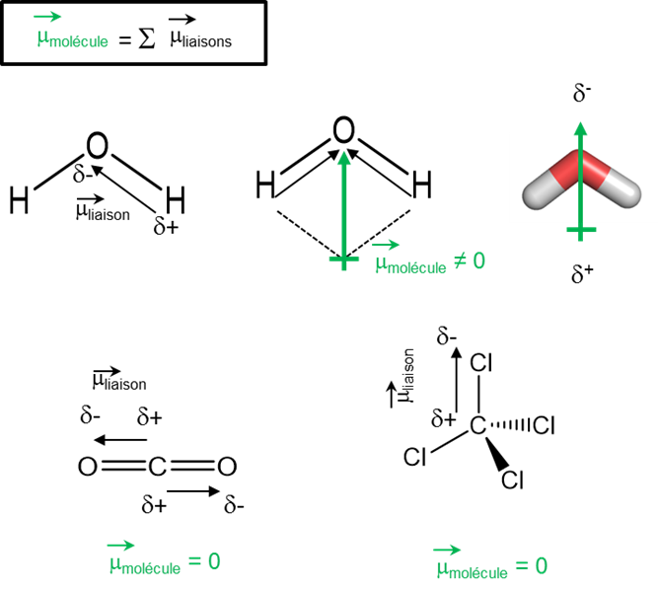
Polarité de molécules
(H₂O, CO₂, CCl₄).
Liaisons chimiques – formules moléculaires

Slide 29
Notion d’ étage d’oxydation
Étage (ou nombre) d’oxydation | Exemples
Atomes
0 | C_{(s)}, Mg_{(s)}, Cu_{(s)}, Zn_{(s)}, …
Ions atomiques
+1 +2 +3 -1 | Li⁺_{(aq),} Cu⁺_{(aq),} Mg²⁺_{(aq)}, Cu²⁺_{(aq)}, Zn²⁺_{(aq)}, Fe²⁺_{(aq)}, … Fe³⁺_{(aq)}, Al³⁺_{(aq)}, … Cl⁻_{(aq)}, I⁻_{(aq)}, …
Liaisons chimiques – formules moléculaires

Slide 30
Notion d’ étage d’oxydation
Étage (ou nombre) d’oxydation | Exemples
Molécules
0 +2 (C), -2 (O) +1 (H), -2 (O) -3 (N), +1 (H) +4 (C), -2 (O) | H_{2(g)}, O_{2(g) )}, I_{2(g)} CO H₂O NH₃ CO₂
Ions moléculaires
+3 (N), -2 (O) +5 (N), -2 (O) +4 (S), -2 (O) +6 (S), -2 (O) | NO₂⁻ NO₃⁻ SO₃²⁻ SO₄²⁻
PLAN
Liaisons chimiques – formules moléculaires

Slide 31
Cours 1 :
Matière
  États de la matière et composition des mélanges
  Structure de la matière (notions d'atome, de molécule, d’élément, d'ion)
  Configuration électronique, couche de valence, règle de l'octet, classification périodique, électronégativité
Liaisons chimiques, formules moléculaires
  M/X, structure plane, géométrie, étage d’oxydation,
  Définitions des oxydes acides et basiques ainsi que des sels,
Dissociation
  Électrolytes forts et faibles

Slide 32
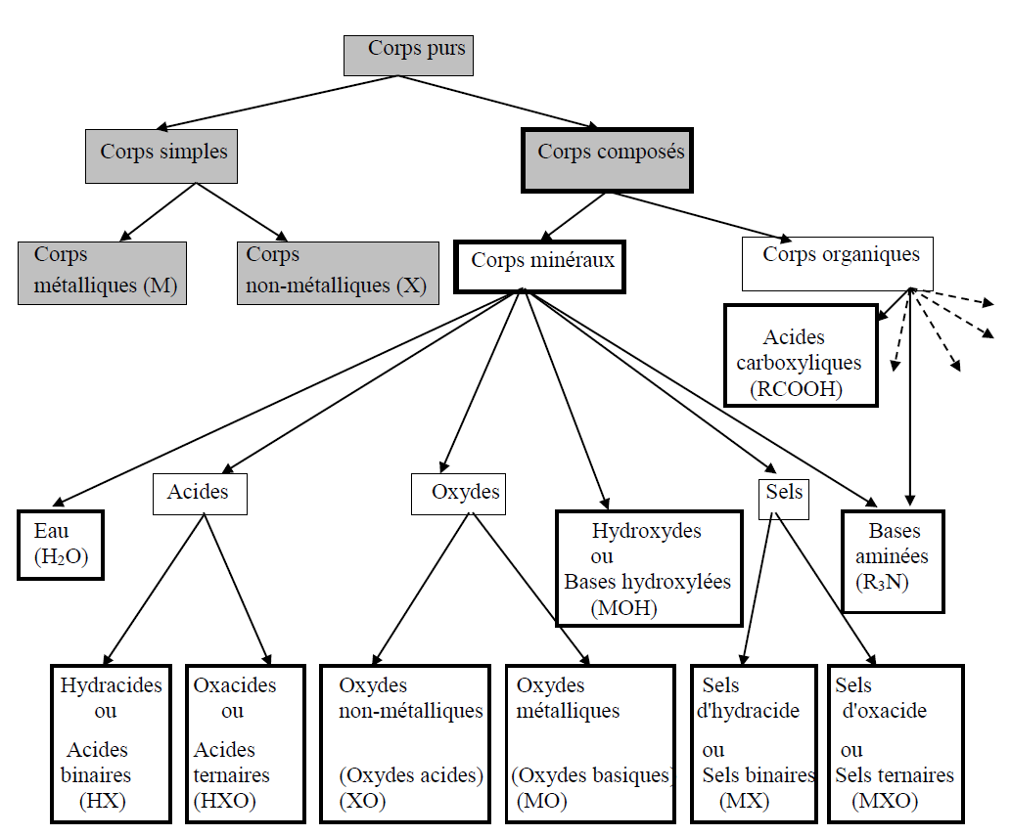
Liaisons chimiques – formules moléculaires

Slide 33
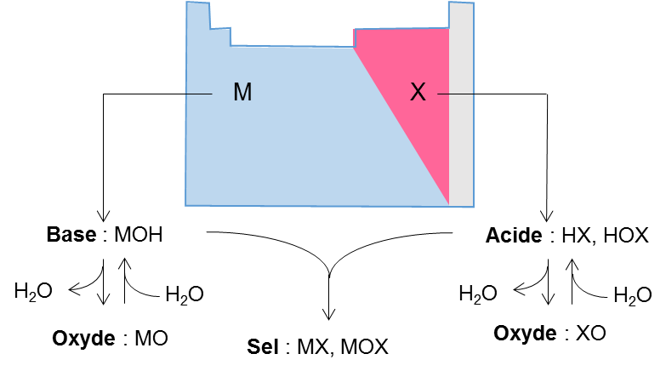
Liaisons chimiques – formules moléculaires

Slide 34
Cours 1 :
Matière
  États de la matière et composition des mélanges
  Structure de la matière (notions d'atome, de molécule, d’élément, d'ion)
  Configuration électronique, couche de valence, règle de l'octet, classification périodique, électronégativité
Liaisons chimiques, formules moléculaires
  M/X, structure plane, géométrie, étage d’oxydation,
  Définitions des oxydes acides et basiques ainsi que des sels,
Dissociation
  Électrolytes forts et faibles

Slide 35
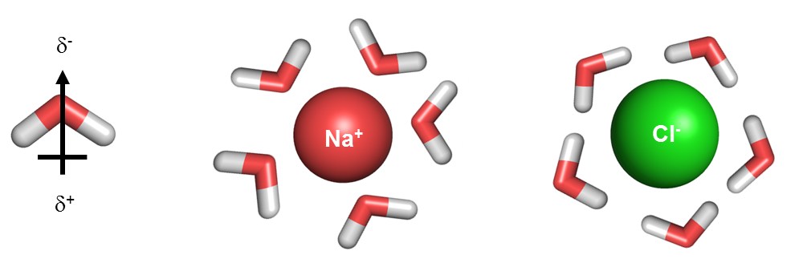
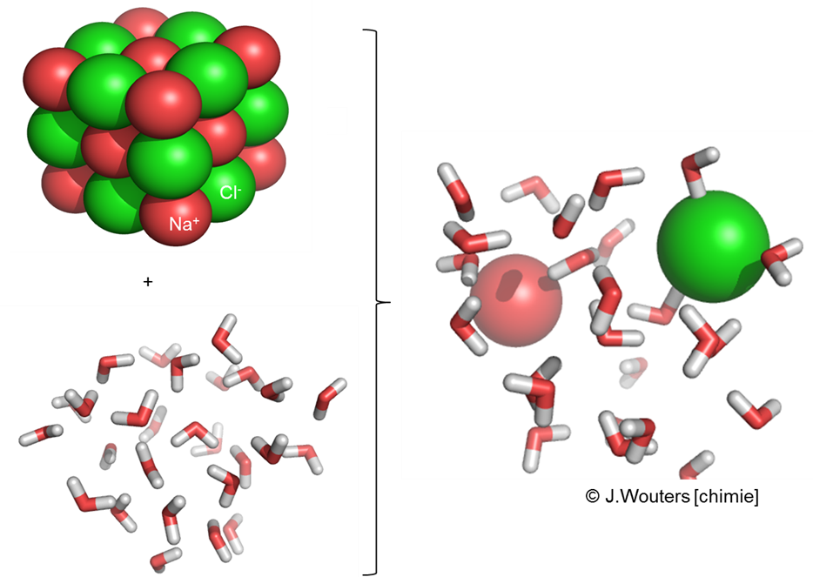
Solubilisation de sels inorganiques conduisant à leur dissociation en ions hydratés.
Dissociation ionique - électrolytes

Slide 36
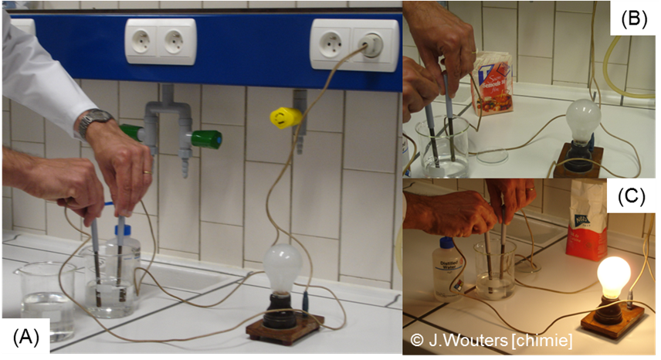
Mise en évidence de la conductivité électrique d’une solution d’électrolyte.
Dissociation ionique - électrolytes

Slide 37
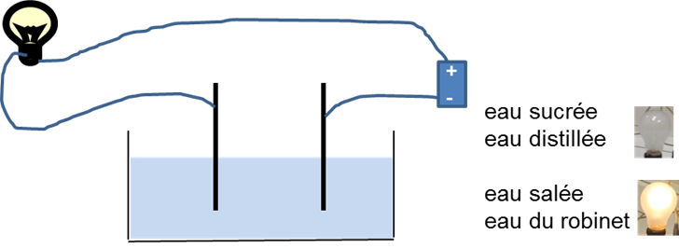
Mise en évidence de la conductivité électrique d’une solution d’électrolyte.
Dissociation ionique - électrolytes

Slide 38
Concentration : 0,1 M |  | Température : 25°C
Électrolytes forts (él. F) | κ (S m⁻¹) | Électrolytes faibles (él. f) | κ (S m⁻¹)
HCl | 3,913 | CH₃COOH | 0,052
NaOH | 2,133 | NH₃ | 0,036
NaCl | 1,067 | H₂O | 5,5 10⁻⁶
CH₃COONa | 0,728 | Eau potable | 0.005 – 0.05
CH₃COONH₄ | 1,208
Eau de mer | 4 - 5
Cu_{(s)} | 6,4 10⁷
PLAN
Dissociation ionique - électrolytes

Slide 39
Cours 1 :
Matière
  États de la matière et composition des mélanges
  Structure de la matière (notions d'atome, de molécule, d’élément, d'ion)
  Configuration électronique, couche de valence, règle de l'octet, classification périodique, électronégativité
Liaisons chimiques, formules moléculaires
  M/X, structure plane, géométrie, étage d’oxydation,
  Définitions des oxydes acides et basiques ainsi que des sels,
Dissociation
  Électrolytes forts et faibles

